Slide 1
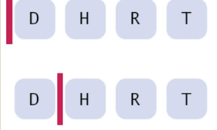
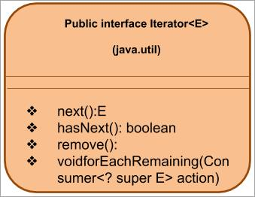
Java Iterator
Erste Position des Iterator
 | Iterator
Released | JDK 1.2
Package | Java.util
Methods | hasNext()-next()-remove()
Verwendung | Für loops über Collection Klassen
Richtung der Iteration | vorwärts
Verwendbar für folgende Klassen | Alle Collections zB. SortedSet, Queue oder Arraylist
Nach der next() Methode

